Slide 1
Tema:Ýeriň şekili we ölçegleri baradaky maglumatlar.

Slide 2
Sapagyň meýilnamasy
Ýeriň ölçegleriniň kesgitlenilişi.
Ýeriň ölçeglerini kesgitlemegiň usullary.
Ýer üstüniň bölekleriniň tekizlik hökmünde kabul edilen ölçegleri.

Slide 3
1. Ýeriň şekili we ölçegleri. dereje tekizlikleri, geoid, ýer şary, ýer ellipsoidi, referens-ellipsoid barada maglumatlar. Ylymda ýeriň üsti fiziki ýa-da topografiki üst hökmünde kabul edilendir. Bu üst okeanlaryň we materikleriň bilelikdäki çylşyrymly geometriki şekilidir. Orta mekdeplerde geçilýän geografiýa dersinden bilişimiz ýaly bütewi ýer şarynyň 1/3 bölegini gury ýer, galan bölegini bolsa okeanlar, deňizler, köller tutýar. Şulardan ugur alsak, onda ýeriň formasyny dünýä okeanlarynyň suwunyň üst derejesinden almak amatlydyr.

Slide 4
Okeanlaryň suwunuň üst derejesiniň dynçlykdaky we deňagramlylykdaky duran ýagdaýynyň gury ýer böleginiň ähli ýerinde, asma çyzygy göni burç bilen kesip geçýän ýagdaýyna esasy dereje (urowen) üsti diýilýär. Ýeriň esasy dereje üsti bilen çäklenen togalak geometriki şekili geoid diýlip atlandyrylýar. “Geoid” grek sözi bolup, türkmen dilinde “Ýere meňzeş” diýmekdir. Geoid düşünjesinde gury ýer böleginiň beýikli - pesli bölekleri hasaba alynmaýar. Ýer üstüniň köpräk bölegini okeanlar we deňizler, azrak bölegini bolsa gury ýer tutýandygy möhüm baha eýedir. Gury ýeriň okeanlaryň üstünden ortaça beýikliginiň tapawudy 875 metre deňdir, bu bolsa Ýeriň ululygyna baglylykda kiçi sandyr.

Slide 5
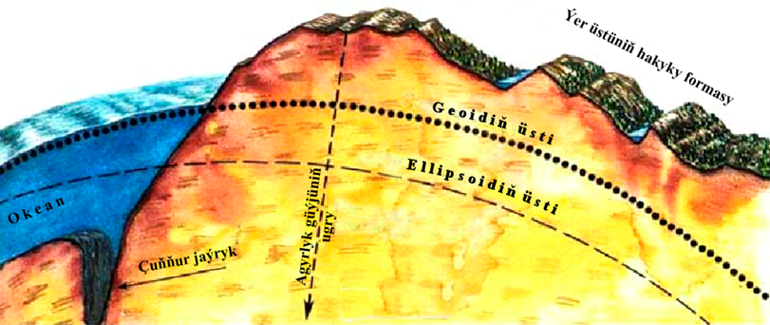
1.1-nji surat. Ýer gabygynda dürli üstleriň geçirilişi.

Slide 6
Üst derejesini islendik nokadyň üstünden geçirmek bolar (1.1-nji surat). Bu üst derejäniň aşagyndan, ýokarsyndan geçip, onuň üsti bilen gabat gelip hem biler.
Geodeziki işleriň tejribesinde Ýeriň aýlanma üsti, ellipsoidiň aýlanma üsti (sferoid) hökmünde alynýar we ol öz gezeginde Ýeriň hakyky şekiline geoide has ýakyndyr.
“Geoid” – okean suwlarynyň üst derejesiniň dynçlykdaky we deňagramlylykdaky ýagdaýynyň materikleriň aşagyndan dowam etdirilende alnan ýeriň şekilidir.
Ýeriň tebigy üsti beýikliklerden we pesliklerden, daglyklardan we tekizliklerden, tekiz daglardan we okeanlardan, şeýle hem deňizlerden ybarat. Geçirilen geodezik ölçeglerden peýdalanyp, ýeriň üstündäki nokatlaryň beýiklikleri kesgitlenende, ýeriň keşbine meňzeş hem-de ony hasaba alýan, belli bir üsti başlangyç üsti, ýagny ýeriň esasy üst derejesini alýarys.

Slide 7
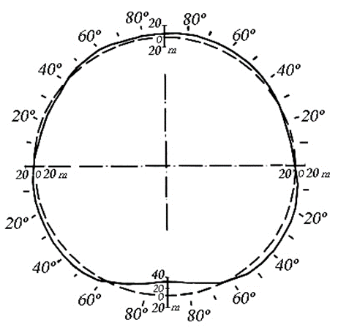
1.2-nji surat. Geoid bilen Ýer ellipsoidiniň tapawudy.
Ýeriň geoid şekili agyrlyk güýjüniň täsirine, agyrlyk güýji bolsa ýeriň aşagyndaky jynslaryň ýerleşmegine we onuň dykyzlygyna baglydyr. Jynslaryň ýerleşişi we dykyzlygy ýeriň ähli böleginde bir görnüşli bolmanlygyndan, geoidiň üstüne baglylykda “tolkun görnüşli” bolýar (1.2-nji surat).

Slide 8
Ýer gabygyny emele getirýän jynslaryň dykyzlygy we ýerleşmegi häzire çenli doly öwrenilmändigi sebäpli, geoidiň takyk şekilini bilmek kyn meseleleriň biri hasaplanylýar. Soňky ýyllarda ýokary geodeziýanyň esasy wezipesi, geoidiň şekilini kesgitlemek bolup durýar. Görnükli rus alymy K. S. Molodenskiý özüniň birnäçe ýyllaryň dowamynda alyp baran ylmy işleriniň netijesinde ýokary geodeziýanyň esasy wezipesi geoidiň keşpini kesgitlemek däl-de, eýsem Ýeriň grawitasion meýdanyny we tebigy üstüni öwrenmekligini kesgitledi. Ýeriň tebigy üstüni öwrenmek üçin geoidiň keşbine ýakyn gelýän kwazigeoid diýip atlandyrylýan kömekçi üsti teklip etdi. Okeanlaryň üstünde geoid bilen kwazigeoidiň üstleri bir-birine laýyk, emma gury ýerde olar tapawutlanýar. Tekizlik ýerlerde olaryň arasyndaky tapawut birnäçe santimetr, pes daglyk sebitlerde iň köpi 1 metre çenli, beýik daglyk sebitlerde 2 metre çenli bahalary alýar. Şonuň üçin geodeizýada köpçülikleýin meseleleri çözmekde geoidiň we kwazigeoidiň üsti bir-birine gabat gelýär diýip kabul edilendir.

Slide 9
Geodeziki ölçegler geoidiň ellipsoid aýlanmasy, ýagny ellipsiň kiçi okunyň daşyndan aýlanmagynda emele gelen geometriki şekiline ýakyndygyny görkezdi. Bu şekilde ellipsoid bütewi çyzyk, geoid bolsa üzňe çyzyk bilen berlendir. Ýer üstüniň islendik nokadyndan geoid bilen ellipsoidiň arasyndaky tapawut 150 metre çenli aralykda bolýar (1.2-nji surat). Şonuň üçin geodeziýada ýer ellipsoidiniň aýlanma şekili kabul edilýar.
“Kwazigeoid” gelip çykyşy boýunça grek sözi bolup, türkmen dilene “geoide ýakyn” diýen ýaly manyda terjime edilýär.
Asma çyzyk - geoidiň üstündäki islendik nokatdan onuň üstüne perpendikulýar kesip geçmek bilen alynýar (başgaça aýdanda asma çyzyk - ýeriň agyrlyk güýjüniň ugry bilen gabat gelýän çyzykdyr).

Slide 10
Normal çyzyk-Ýer ellipsoidiniň üstindäki islendik nokatdan onuň üstüni perpendikulýar kesip geçmek bilen emele gelýär. Geodeziki ölçegleri geçirmek üçin kesgitlenen koordinatlar sistemasy bolan ýer ellipsoidine referens-ellipsoid diýilýär. Her bir döwletde topografo-geodeziki işleri geçirmek üçin belli ululykdaky Ýer ellipsoidi kabul edilendir. Garaşsyz,baky Bitarap Türkmenistan diýarymyzyň territoriýasy üçin görnükli rus alymy F. N. Krasowskiniň referens-ellipsoidi alnandyr.

Slide 11
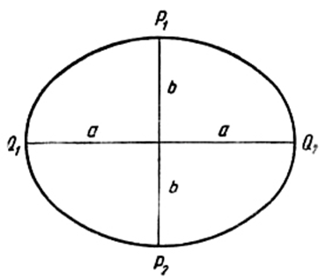
1.3-nji surat. Ýer ellipsoidi we onuň elementleri.

Slide 12

Ýer ellipsoidiniň ululygy onun elementleri bilen kesgitlenilýär. Bu elementler ellipsoidiň uly (a) we kiçi ýarym (b) oklary bolup durýar. Şu ululyklara baglylykda ýer elipsoidiniň otnositel gysylma koefisiýenti (α) hasaplanylýar (1.3-nji surat). Ol aşakdaky ýaly berilýär:

Slide 13
Ýer ellipsoidiniň elementleri gradus ölçeg netijelerine esaslanýar we hasaplanyp çykarylýar. Birnäçe ýurtlarda alymlar Ýer ellipsoidiniň elementlerini hasaplap çykarypdyrlar. Fransuz alymy Delambryň hasaplap çykaran Ýer ellipsoidiniň bahalary häzirki wagtda taryhy ähmiýete eýedir. Delambr Ýer ellipsoidiniň elementlerini kesgitlemek bilen uzynlyk ölçeg birligi bolan - metriň bahasyny hasaplap çykarýar. Delambryň ellipsoidinde ekwatordan polýuslara çenli aralyk 10000 kilometre deňdir. Çünki munda çärýek meridianyň 10000000 bir bölegi (1/10000000) 1 metre deň diýlip kabul edilýar.

Slide 14
1946-njy ýyla çenli Garaşsyz Döwletleriň Arkalaşygy (DGA) ýurtlarynyň territoriýasynda topogrofo-geodeziki işlerini geçirende nemes astronomy F. W. Besseliň (1794-1846-njy ýý.) hasaplap çykaran Ýer ellipsoidiniň ululyklaryndan peýdalanypdyrlar. Öňki sowet alymlary, nemes astronomy F. W. Besseliň ellipsoidiniň geoidiň ölçeglerinden biraz tapawut edýändigini kesgitleýärler. Dürli ýurtlaryň alymlarynyň kesgitlän Ýer ellipsoidiniň ölçegleri 1.1, 1.2 - nji tablisalarda berlendir. F. N. Krasowskiniň Ýer ellipsoidiniň ölçegleri aşakdakylar ýalydyr, ýagny a=6378245 m, b=6356863 m bolsa, onda ýer ellipsoidiniň otnositel gysylmagy:

Slide 16
Özüniň parametrleri boýunça global kartografiki – geodeziki meseleleri çözmäge has ýakyn ellipsoidi hökmünde umumyýer ellipsoidi we aýratyn sebitler we ýurtlar üçin ulanylýan referens-ellipsoidleri tapawutlanýar. Ellipsoidiň aýlanmasyny iki paramarti boýunça häsiýetlendirýärler. Olardan: uly ekwatorial ýarym okuny (a) we polýar gysylmasyny () bellemek bolar. Olardan başga-da hasaplamada kiçi polýar ýarym oky (b) we meridianal ellipsiniň birinji ekssentriteti (e) hem ulanylýar. Bu parametrleriň bir-birleri bilen arabaglanyşygy aşakdaky ýaly berilýär:

Slide 17
F. N. Krasowskiniň ellipsoidleri üçin üstleriň meýdanlary Türkmenistanyň territoriýasynda kartografiki we geodeziki işleri geçirmek üçin wajypdyr. Ýer ellipsoidiniň töwereginiň uzynlygy l=40030.9 km, bir graduslyk dugasynyň çyzyk uzynlygy 111.196 km, bir minutlyk dugasynyň çyzyk uzynlygy 1853.282 m, bir sekuntlyk dugasynyň çyzyk uzynlygy 30.888 m, Ýer üstüniň meýdany, takmynan 510 mln km2, ýeriň göwrümi bolsa, takmynan 1.083 mlrd km3 bahalary alýar. Ellipsoidiň üstüni geoidiň üstüne gabat getirmek üçin, ellipsoidi geoidiň üstüne görä oriýentirlemeli (ugrukdyrmaly) bolýarys. Oriýentirlenmek işi saýlanyp alnan nokada baglylykda geçirilýär, ýagny asma çyzyk bilen agyrlyk güýjüniň ugurlaryny gabat geler ýaly ýerleşdirmek zerurdyr.

Slide 18
2. Ýeriň şekilini we ölçeglerini kesgitlemegiň aşakdaky usullary bardyr:
Astronomo-geodeziki usul. Bu usul gradus ölçeglerine esaslanýar. Onuň esasy mazmuny meridianlaryň we parallelleriň bir graduslyk dugasyna düşýän uzynlyk bahasyny kesgitlemekden ybarat. Kesgitlemek dürli giňliklerde geçirilýär. Bir graduslyk duganyň çyzyk uzynlygyny, ýeriň üstünde ölçemek örän kyndyr (1°-lyk duganyň uzynlygy 111.2 km-e deňdir) Bu aralyga daglaryň, derýalaryň, kölleriň, peslikleriň we ş. m. düşýänligi sebäpli uzynlygy ölçemegiň takyklygy örän pesdir. Ölçegi meridianlaryň ýa-da parallelleriň ugry boýunça geçirýärler.

Slide 19
Triangulýasiýa usuly. Triangulýasiýa usuly uzak aralyklary ýokary takyklyk bilen ölçemäge mümkinçilik berýär. Bu usuly XVII asyrda golland alymy W. Snellius ilkinji bolup ulanýar. Snelliusyň esaslandyran bu usuly, dürli ýurtlaryň alymlary tarapyndan has-da köp ulanyp başlapdyr. XVIII asyrda 1°-lyk duganyň uzynlygynyň meridianlar we paralleller boýunça deň däldigi subut edilýar. Polýuslarda duganyň 1o-lyk dugasyna düşýän uzynlyk birliginiň (meridian boýunça), ekwatordakydan tapawutlanýandygy anyklanylýar. Bu bolsa ellipsoidiň häsiýetine mahsusdyr we I. Nýutonyň gipotezasyna dogry (laýyk) gelýär. Gidrodinamikanyň kanunlary Ýer ellipsoidiniň süýnmek şekiliniň bardygyny we onuň polýuslarda gysylýandygyny görkezýär.

Slide 20
Geofiziki usul. Geofiziki usuly ýeriň üstünde agyrlyk güýjüniň meýdan boýunça ýaýramak ýagdaýyna esaslanandyr. Bu usulyň artykmaçlygy, ony okeanlaryň we deňizleriň üstünde, düýbünde, ýeriň aşagynda we ş. m. ýerlerde ulanmaga mümkinçiliginiň bolmagydyr.
Kosmiki usul. Bu usul kosmos giňişligini adamzadyň özleşdirip başlan gününden, ýagny 1957-nji ýylyň oktýabr aýyndan başlap, ylma aralaşýar. Kosmos giňişligini öwrenmek bilen ýeriň şekili we ölçegleri has takyk kesgitlenilip başlanyldy. Bu usul, öňki SSSR-de emeli hemralaryň uçurylmagy bilen baglanyşyklydyr. Kosmonawtikanyň ösmegi geodezistleriň öňünde Ýeriň emeli hemralarynyň hereketine gözegçilik etmek we giňişlikdäki ýagdaýyny berlen wagtda kesgitlemek ýalylar degişlidir.

Slide 21
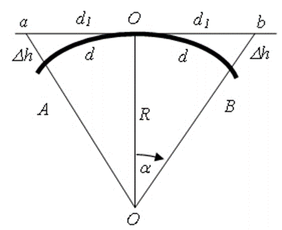
3. Tekizlik hökmünde kabul edilen ýer bölekleriniň (uçastoklaryny) ölçeglerini kesgitlemek zerur we möhüm meseleleriň biri bolup durýar. Islendik karta ýa-da plan düzülende, haýsy ölçegli ýer bölegini tekizlik hökmünde kabul edip boljak, kartada ýer üstüniň egriligini hasaba almalymy ýa-da ýok? Haýsy ýer bölegini ortogonal proýeksiýada şekillendirmek üçin aşakdaky maglumatlary bilmek hökmanydyr.
Ýeriň egriliginiň ölçeglere täsiri.

Slide 22

Eger-de duganyň uzynlygy 10 kilometre deň bolsa, onda DS diňe duganyň uzynlygynyň 1/1000000 (1000000-dan) bir bölegini tutýar, aralyk 50 km bolsa tapawut 1/5000 bahany alýar. Häzirki zaman ýokary takyklykdaky geodeziki gurallary aralygy 1/1000000 takykly otnositel ýalňyşlyk bilen ölçemäge ukyplydyr. Şonuň üçin radiusy R=10 km-e deň bolan tegelegi ýa-da 20 x 20 km2 ýer uçastogyny (bölegini) tekizlik hökmünde kabul etmek bolar. Ýeriň egriliginiň täsirini kesgitlemek üçin aşakdaky formulany ulanmak bolar:

Slide 23

Ýeriň üstünde S we h-yň kilometrdäki tapawudy tablisadaky ýalydyr. Burçlaryň bahalary taraplaryň uzynlygyna baglylykda üýtgeýär. Ol üýtgemeleri bolsa aşakdaky ýaly görkezmek mümkin:
Bu ýerde P - şekiliň meýdany; ρ - radianyň ululygy.

